Slide 1
ベイズ最適化・ベイズ推定 強化学習の１つ。 ベイズ最適化の手順 a. カーネル回帰: カーネルは自由に選ぶ b. 回帰変数が正規分布 (ベイズ的考え方) c. 測定値(誤差)、予測値なども正規分布で連結: ガウス過程 d. 予測値の分布関数のパラメータの統計分布 (つまり、予測値の平均と分散が得られる)
既知データを学習
所望の特性を出す確率の高い記述子候補を推薦
推薦に応じでデータを追加、1へ戻る

Slide 2
統計学
頻度主義 (frequentism) 統計学 確率が結果 (データ) を決める
ベイズ主義 (Bayesianism) 統計学
データは定数、確率分布 (確率分布関数に含まれる 定数) が分布をもつ
客観確率 (objective probability)
実験または理論的考察（思考実験）から求められ、客観的な観測結果と比較できるランダムな事象についての確率
主観確率 (subjective probability)
人間の主観的な信念あるいは信頼の度合

Slide 3
回帰のベイズ的考え方
観測データ ($x_{i}$, $y_{i}$) が以下のようにあらわされるとする。
$y_{i}=w_{0}+w_{1}x_{i}$
頻度主義: 「 $w_{i}$は決定していて、 (誤差があって) $y_{i}$ に不確定性(確率密度分布)がある」
ベイズ主義: 「データ ($x_{i}$, $y_{i}$) は決定している。$w_{i}$に確率密度分布がある」
・ $w_{i}$の分布が決まれば、 $w_{i}$ をサンプリングすれば $y_{i}=w_{0}+w_{1}x_{i}$ が計算できる。
例: $w_{i}$ が正規分布であれば、正規分布の乱数によりサンプリングできる
独立な正規分布 (平均 $μ$、分散 $σ$): $p\left(w\right)=\frac{1}{2π\sqrt{{σ_{0}}^{2}{σ_{1}}^{2}}}exp\left(−\sum{\frac{{\left(w_{i}−μ_{i}\right)}^{2}}{2{σ_{i}}^{2}}}\right)$ 注: w_{i} が独立であるとして、共分散を０にしている
1. 最初は $w_{i}$ に関する情報は無い： 主観確率 適当な事前分布を仮定する: $p\left(w\right)=\frac{1}{2πσ^{2}}exp\left(−\sum{\frac{{\left(w_{i}−μ_{i}\right)}^{2}}{2σ^{2}}}\right)=N(w;μ,σ)$

Slide 4
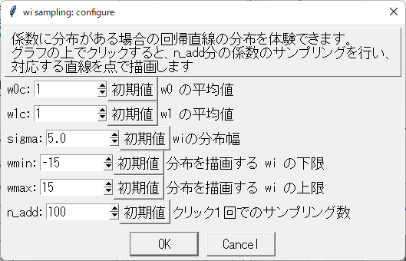
w_{i} の分布と回帰

Slide 5
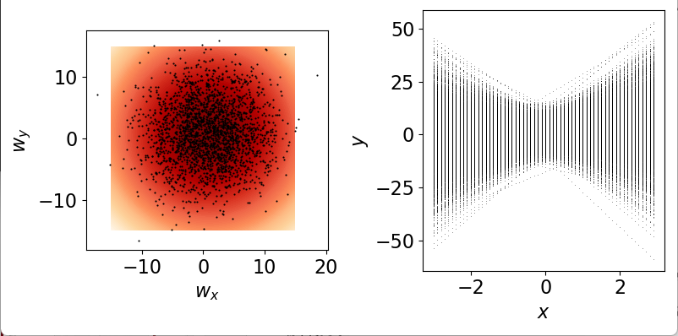
w_{i} の分布と回帰結果: 広い分布
[tkProg]\tkprog_tutorial\gp\gp.py
python gp.py
y = w₀ + w₁ * x
$w_{i}$: 中心 (1, 1)、σ = 5.0
マップの強度は対数を取っている

Slide 6
ベイズ的: データを使って w_{i} の分布を狭める
1. 最初は $w_{i}$ に関する情報は無い： 事前分布 (主観確率) 適当な事前分布を仮定する: $p\left(w\right)=\frac{1}{2π\sqrt{{σ_{0}}^{2}{σ_{1}}^{2}}}exp\left(−\sum{\frac{{\left(w_{i}−μ_{i}\right)}^{2}}{2{σ_{i}}^{2}}}\right)=N(w;μ,σ)$
2. データ D = (x_{i}, y_{i}) を追加: $w_{i}$ の範囲を狭めていく 事後分布 (データ D が与えられた場合に w の確率密度分布がどうなるか): $p\left(w|D\right)=\frac{1}{2π\sqrt{{σ_{0}′}^{2}{σ_{1}\&}^{2}}}exp\left(−\frac{{\left(w−μ′\right)}^{2}}{2{σ′}^{2}}\right)=N(w;μ′,σ′)$

Slide 7
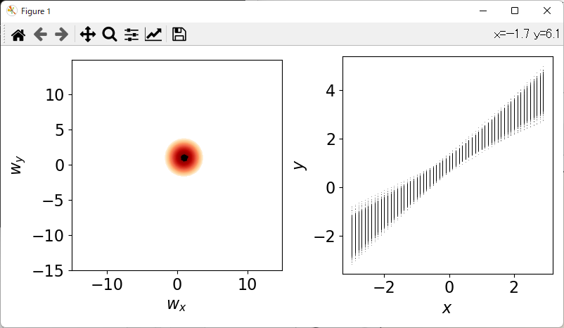
w_{i} の分布と回帰結果: 狭い分布
[tkProg]\tkprog_tutorial\gp\gp.py
python gp.py 1 1 0.1
$w_{i}$: 中心 (1, 1)、σ = 0.1

Slide 8
多変量ガウス分布と線形変換
D次元の確率変数ベクトル x の正規分布
$p\left(\text{x}\right)=\frac{1}{{\sqrt{2π}}^{D}\sqrt{\left|Σ\right|}}exp\left(−\frac{1}{2}{\left(\text{x}−\left\langle x\right\rangle \right)}^{T}Σ^{−1}\left(\text{x}−\left\langle x\right\rangle \right)\right)$
$\left\langle x\right\rangle$: $\text{x}$ の平均
$Σ=\left(\begin{matrix}σ_{11} & σ_{12} & ⋯ & σ_{1D} \\ σ_{21} & σ_{22} & & \\ ⋮ & & ⋱ & \\ σ_{D1} & & & σ_{DD}\end{matrix}\right)$: 共分散行列
$\left|Σ\right|$: $Σ$の固有値
公式１： 変数変換 $y−\left\langle y\right\rangle =\text{A}\left(\text{x}−\left\langle x\right\rangle \right)$
$p\left(\text{y}\right)∝\exp\left(−\frac{1}{2}{\left(y−\left\langle y\right\rangle \right)}^{T}A^{−1T}Σ^{−1}A^{−1}\left(y−\left\langle y\right\rangle \right)\right)$
$p\left(\text{y}\right)=\frac{1}{{\sqrt{2π}}^{D}\sqrt{\left|Λ\right|}}exp\left(−\frac{1}{2}{\left(y−\left\langle y\right\rangle \right)}^{T}Λ^{−1}\left(y−\left\langle y\right\rangle \right)\right)$
$Λ^{−1}=A^{−1T}Σ^{−1}A^{−1}$
xが正規分布をすれば、線形変換しても正規分布になる
$$σ_{ij}=\frac{\sum{\left(x_{i}−\left\langle x\right\rangle \right)\left(x_{j}−\left\langle x\right\rangle \right)}}{n−1}$$

Slide 9
w_{i} の分布をどうやって決めるか
$y=w_{0}+w_{1}x=w^{T}x$ データ (x_{i}, y_{i})
$p\left(\text{w}\text{|}Σ^{−1}\right)=\frac{1}{{\sqrt{2π}}^{D}\sqrt{\left|Σ\right|}}exp\left(−\frac{1}{2}w^{T}Σ^{−1}w\right)$ (wは平均 0、共分散 $Σ$ の正規分布と仮定)
誤差ベクトル $ε=w^{T}x_{i}−y_{i}$ も正規分布とする (平均 0 、共分散 $Λ$ )
$p\left(ε|Λ^{−1}\right)=\frac{1}{{\sqrt{2π}}^{D}\sqrt{\left|Λ\right|}}exp\left(−\frac{1}{2}\sum{ε^{T}Λ^{−1}ε}\right)$
最尤推定法： 尤度関数 $p\left(ε|Λ^{−1}\right)$ を最大化する $w$、$Λ$ を決めればよいので、 対数尤度 $−\frac{1}{2}\sum{{\left(w^{T}x_{i}−y_{i}\right)}^{T}Λ^{−1}\left(w^{T}x_{i}−y_{i}\right)}$ を 最大化 => $\sum{{\left(w^{T}x_{i}−y_{i}\right)}^{T}Λ^{−1}\left(w^{T}x_{i}−y_{i}\right)}$ を最小化する
$Λ^{−1}$を定数と考えて w を最適化すると 線形最小二乗法と同じになってしまい、意味がない
$w$ に正規分布を仮定しガウス過程を利用すると、 正規分布の分散に出てくる $w$ を平均化 (周辺化) して $Λ^{−1}$ を求める問題にできる

Slide 10
尤度関数
事象 $(x_{k})$ が起こる確率を、既知のパラメータ $(a_{k})$の確率密度関数 (PDF)
$$P\left(X=x_{i} | a_{k}\right)=\prod_{i}{\left\{\frac{1}{\sqrt{2πσ_{i}}}exp\left[−\frac{{ε_{i}\left(x_{i}|\text{a}\text{k}\right)}^{2}}{2{σ_{i}}^{2}}\right]\right\}}=\prod_{i}{\left(\frac{1}{\sqrt{2πσ_{i}}}\right)∙exp\left[−\sum_{i}{\frac{{ε_{i}\left(x_{i}|\text{a}\text{k}\right)}^{2}}{2{σ_{i}}^{2}}}\right]}$$
などとする。 ($ε_{i}\left(x_{i}|\text{a}\text{k}\right)$ は 誤差。 $\left(x_{i}|\text{a}\text{k}\right)$ は、 $x_{i}$が確率変数で$\text{a}\text{k}$がパラメータであることを示す)
頻度主義の考え方:
データ $x_{i}$ が得られる確率は$P\left(X=x_{i} | a_{k}\right)$。パラメータ $a_{k}$ は先に定まっている
ベイズ的な考え方:
データ $x_{i}$ は確定した事象として考え、
確率分布 (確率変数 $a_{k}$) が確率密度関数を持つ と考える
$X=(x_{i})$ がわかっているとし、上記の確率密度関数を パラメータ $(a_{k})$がどれだけ尤もらしいか (尤度) を表す確率密度関数とみなし、 変数 $(a_{k})$ の関数として $P\left(a_{i}\right)=P(x_{i}|a_{i})$ を尤度関数と呼ぶ
($x_{i}$がパラメータ(データ)で$\text{a}\text{k}$が確率変数)

Slide 11
最小二乗法の統計学的基盤: 最尤推定法
最尤推定法
誤差 ε_{i} = f(x_{i}, a_{i}) – y_{i} が分散 σ_{i} の正規分布に従うとする。
データ (x_{i}, y_{i}) に対するパラメータ (a_{i}) の尤度関数は
$P(a_{i})=\prod_{i}{\left(\frac{1}{\sqrt{2πσ_{i}}}\right)∙exp\left[−\sum_{i}{\frac{{ε_{i}\left(x_{i}|\text{a}\text{k}\right)}^{2}}{2{σ_{i}}^{2}}}\right]}$
尤度を最大化するパラメータ a_{i} を求めるのが「最尤推定法」。
$max P\left(a_{i}\right)=max ln P\left(a_{i}\right)$
$=min\sum_{i}{\frac{{ε_{i}}^{2}}{{σ_{i}}^{2}}}$: 最小二乗法に一致する

Slide 12
ガウス過程 (Gauss process)
例: 観測データ {x_{i}, y_{i}} を基底関数 $φ_{k}(\text{x}\text{i})$ で展開
観測データに誤差 $ε_{i}$ があることを考慮すると、
$t_{i}=\sum_{k}{w_{k}φ_{k}(\text{x}\text{i})}$
$y_{i}=t_{i}+ε_{i}$
とあらわされるような場合。
このような一連の関数 $w_{k}$、$t_{i}$、$y_{i}$、 $ε_{i}$が 正規分布に従うとき、これをガウス過程と呼ぶ
Wikipedia: 確率過程 {X_{t}}_{t∈T} は、任意に（有限個の）X_{t1}, ..., X_{tk} を選んで作った 線型結合（あるいはより一般に、{X_{t}}_{t∈T} を標本関数 X_{t} 全体からなる 連続濃度の函数空間と見たときの、任意の線型汎関数が正規分布に従うとき、 ガウス過程という。

Slide 13
ガウス過程を利用したベイズ推定の流れ
観測データ {x_{i}, y_{i}} y_{i}$(x_{i})$ = t_{i}$(x_{i})$ + $ε_{i}$ $ε_{i}$:誤差
予測値を基底関数$φ(x_{i})$ で展開 $t_{i}=\sum_{k′}{w_{k′}}φ(x_{i,k^{′}})$
カーネルトリックを用いて計算を簡単化 カーネルは、対称性・正定値性を満たしていればなんでもいい
$w_{k}$、$ε_{i}$ が正規分布に従うとする: y_{i} は $ε_{i}$ と同じ正規分布に従う 分散にでてくる $w_{k}$ で平均を取り、 $w_{k}$を消去。 カーネル回帰ではデータ数と同数の $w_{k}$ の計算、逆行列の計算が必要だったが、不要になる。 平均、分散を求めることを目的にするため、計算が軽くなる
最尤推定法により、$w_{k}$の平均、分散が求まる
ベイズ推定により、y_{i} を推定 $w_{k}$の具体的な値は使わない

Slide 14
正規分布の表記と公式
平均ベクトル $μ$、共分散行列 $Σ$ の正規分布を
$N\left(μ,Σ\right)=N\left(平均,共分散行列\right)=\frac{1}{{\sqrt{2π}}^{D}\sqrt{\left|Σ\right|}}exp\left(−\frac{1}{2}x^{T}Σ^{−1}x\right)$
$N\left(x|μ,Σ\right)=N\left(確率変数|平均,共分散行列\right)$
と書く （ところどころ $N\left(μ,Σ^{−1}\right)$ で書いたりもするので、柔軟に対応してください）。
公式1： 線形変換: $y=Ax$ の変化により、
$p\left(y\right)=N\left(\left\langle y\right\rangle , {\left({\left(A^{−1}\right)}^{T}Σ^{−1}A^{−1}\right)}^{−1}\right)$
同時分布: ベクトル x が正規分布に従うとき、すべての x_{i} の同時分布である
$p\left(x\right)=N\left(μ,Σ\right)$
公式2： 条件付分布: x = (x₁, x₂) のうち x₁ を固定したときに 残りの x₂ が従う分布
$p\left(x_{2}|x_{1}\right)=N\left(μ_{2}+Σ_{21}{Σ_{11}}^{−1}\left(x_{1}−μ_{1}\right),Σ_{22}−Σ_{21}{Σ_{11}}^{−1}Σ_{12}\right)$
となる (x₁ について積分を取る (周辺化))

Slide 15
基底関数 (特徴ベクトル) で展開、$w$の消去
x の特徴ベクトルを $φ\left(x\right)$ としてモデル t を展開 $(t)=(\sum_{k}{w_{k}φ_{k}\left(x^{(i)}\right))}=Φw$ $Φ=\left(Φ_{ij}\right)=(φ_{j}\left(x^{(i)}\right))$:計画行列
$w$ が正規分布 $N(0,λ^{2}I)$に従うとする。 ・ 公式1より $t=Φw$ は正規分布 $N(Φw, w^{T}Φ^{T}Φw)$ に従う。 ・ $w^{T}Φ^{T}Φw$ の平均を取ると、 $(Φ$ はデータ $x^{(i)}$ が与えられると定数行列なので) $E\left(Φw\right)=ΦE\left(w\right)=0$ $E\left(w^{T}Φ^{T}Φw\right)=Φ^{T}ΦE(w^{T}w)=λ^{2}Φ^{T}Φ$。 つまり、 $t=Φw$ は正規分布 $N(0,λ^{2}Φ^{T}Φ)$ に従う。 ※ $w$について平均を取った(周辺化)ため、 分布関数から w が消えている

Slide 16
カーネルトリック
$t=Φw$ は正規分布 $N(0,λ^{2}Φ^{T}Φ)$ に従う。
カーネルトリック: 分散 $λ^{2}Φ^{T}Φ$をカーネル K で置き換える ＝＞ $t=Φw$ は正規分布 $N\left(0,K\right)$ に従う $K=\left(K_{ij}\right)=λ^{2}Φ^{T}Φ$ $K_{ij}=λ^{2}{φ\left(x^{(i)}\right)}^{T}φ\left(x^{(j)}\right)$: カーネル関数 $k(x^{\left(i\right)},x^{(j)}$)で置き換え カーネル関数の例: $k\left(x^{\left(i\right)},x^{\left(j\right)}\right)=θ_{1}\exp\left(−\frac{{\left(x^{\left(i\right)}−x^{\left(j\right)}\right)}^{2}}{θ_{2}}\right)$ 動径基底関数 (radial basis function, RBF) / ガウスカーネル $θ_{1}$, $θ_{2}は$ハイパーパラメータ カーネルは任意のものを使える (ガウス関数でなくてもよい)

Slide 17
誤差（ノイズ）とRidge回帰の関係
観測値 $y_{i}$ には誤差 (ノイズ) $ε_{i}$ が含まれる。モデルを $t_{i}$ とする。 $y_{i}=t_{i}+ε_{i}$ $(t_{i})=(\sum_{k}{w_{k}φ_{k}\left(x^{\left(i\right)}\right))}=Φw$ $ε_{i}$ は正規分布 $N(0,σ^{2}I)$ に従い、互いに独立 (共分散は 0) とする
y の確率分布は $y_{i}=t_{i}+ε_{i}$ より ($t_{i}$ は x が与えらると定数なので、分散は 0) $p\left(y | t\right)=N\left(t,σ^{2}I\right)$
モデル $t=Φ\left(x^{\left(i\right)}\right)w$ は正規分布 $N\left(0,K\right)$ に従う
x が与えられた時の y の分布関数は t について平均を取って $p\left(y | x\right)=\int{p\left(y,t | x\right)dt}=\int{p\left(y | t\right)p(t|x)dt}$ $=\int{N\left(y | \left\langle t\right\rangle ,σ^{2}I\right)N\left(t | \left\langle t\right\rangle ,K\right)dt}$ ガウス関数のコンボリューションなので $p\left(y | x\right)=N\left(y | \left\langle t\right\rangle ,K+σ^{2}I\right)$ Ridge回帰で、正則化係数 pα が $σ^{2}$ に対応している ノイズを考慮することで正則化が自動的に入る $σ^{2}$ もハイパーパラメータ
以下、$K+σ^{2}I$ をカーネル k(x, x’) と書き換える

Slide 18
学習データ (x_{i}) (i = 1, 2,･･･, N) と予測
N個の観測値 D = (x_{i}) (i = 1, 2,･･･, N) y, t が正規化されているとすると、 y, t は分散 k(x, x’) のガウス過程 GP(0, k(x, x’)) から生成されている
$x^{∗}$に対する未知の y* を予測する。観測データ y と合わせた (y, y*)も y と y* の同時分布として、同じガウス過程に従う。 $\left(\begin{matrix}y \\ y^{∗}\end{matrix}\right)\sim N\left(0,\left(\begin{matrix}K & k^{∗} \\ {k^{∗}}^{T} & k^{∗∗}\end{matrix}\right)\right)$ $k^{∗}=\left(k\left(x^{∗},x_{1}\right),k\left(x^{∗},x_{2}\right),⋯,k\left(x^{∗},x_{N}\right)\right)$ $k^{∗∗}=(k\left(x^{∗},x^{∗}\right))$
条件付分布の公式２より $p\left(x_{2}|x_{1}\right)=N\left(μ_{2}+Σ_{21}{Σ_{11}}^{−1}\left(x_{1}−μ_{1}\right),Σ_{22}−Σ_{21}{Σ_{11}}^{−1}Σ_{12}\right)$ D と x* が与えられたときに y* がとる条件付確率分布は $p\left(y^{∗}|x^{∗},D\right)=N\left({k^{∗}}^{T}K^{−1}y,k^{∗∗}−{k^{∗}}^{T}K^{−1}k^{∗}\right)$ 予測値の平均値: ${k^{∗}}^{T}K^{−1}y$ 予測値の分散 : $k^{∗∗}−{k^{∗}}^{T}K^{−1}k^{∗}$ RBFの場合: $k\left(x^{\left(i\right)},x^{\left(j\right)}\right)=θ_{1}\exp\left(−\frac{{\left(x^{\left(i\right)}−x^{\left(j\right)}\right)}^{2}}{θ_{2}}\right)+δ_{ij}θ_{3}$

Slide 19
ハイパーパラメータの推定
学習データの確率:カーネルにハイパーパラメータ $θ$ が含まれる
$p\left(y|x,θ\right)=N\left(y|0,K(θ)\right)$
最尤推定法:
$p\left(y|x,θ\right)=N\left(y|0,K(θ)\right)=\frac{1}{{\sqrt{2π}}^{D}\sqrt{\left|K(θ)\right|}}\exp\left(−\frac{1}{2}y^{T}{K(θ)}^{−1}y\right)$ の対数
$\log{p\left(y|x,θ\right)=−}\frac{D}{2}\log{2π}−\frac{1}{2}\log\left|K(θ)\right|−\frac{1}{2}y^{T}{K(θ)}^{−1}y$
が最大になるように、つまり、
$\log\left|K(θ)\right|+y^{T}{K(θ)}^{−1}y$
が最小になるようにハイパーパラメータを決定する。
=> Cross Validationや非線形最小化 (勾配法など) を使う

